Slide 1
«Урал – опорный
край державы?»
Подготовила: Телегина И.Ю., учитель русского языка и литературы,
МКОУ «ООШ № 28»
г.Миасс, Челябинская область
2021 г.

Slide 2
«Урал – опорный
край державы»
Живу я в глубине России,
В краю озёр и рудных скал.
Здесь реки – сини,
Горы – сини
И в синих отсветах металл.

Slide 3
Опорный - основной, центральный, поддерживающий; станковый, фундаментный, несущий
(по словарю Даля)

Slide 4
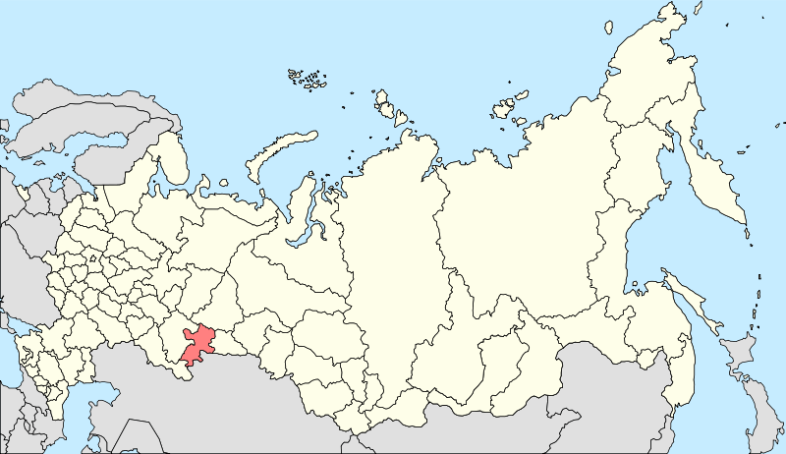

Slide 5
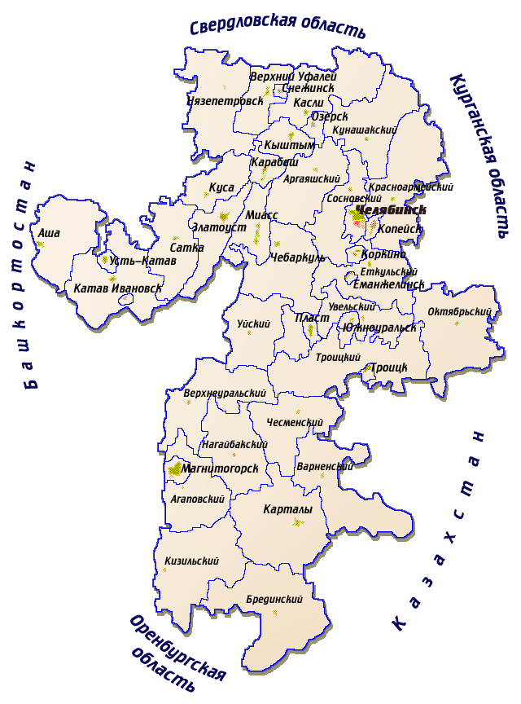

Slide 6
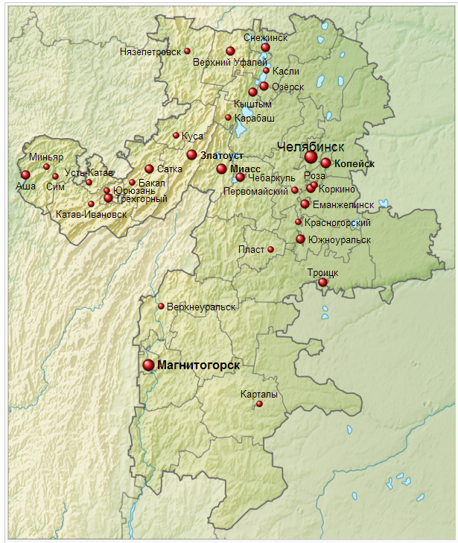

Slide 7
Административный центр | Челябинск
Площадь | 36-я
Всего | 88 529 км²
Население
Всего | ↗3 490 431 (2014г.)
Федеральный округ | Уральский
Экономический район | Уральский
Губернатор | (и.о.) Борис Александрович Дубровский
Код субъекта РФ | 74
Часовой пояс | MSK+2

Slide 8

Навьюченный серебряный двугорбый верблюд с золотой поклажей — выносливое и благородное животное, внушающее почтение показывающее мудрость, долголетие, память,
верность, терпение.
Красный цвет поля герба — цвет жизни, милосердия и любви — символизирует мужество, силу, чувства, красоту.
Золото — символ могущества, надежды, интеллекта и солнечного света.
Серебро служит символом благородства, чистоты, справедливости, великодушия.
Историческая земельная корона указывает на статус Челябинской области как субъекта Российской Федерации.
Две ленты ордена Ленина, которым Челябинская область награждена в 1956 и 1970 годах, показывают заслуги области

Slide 9
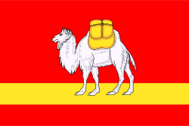
Основной фигурой флага является навьюченный белый верблюд с жёлтой поклажей — выносливое и благородное животное, внушающее почтение и олицетворяющее мудрость, долголетие, память, верность, терпение, власть над стихией.
Красный цвет поля флага — цвет жизни, милосердия и любви — символизирует мужество, силу, огонь, чувства, красоту, здоровье.
Красный цвет поля одновременно созвучен труду металлургов, машиностроителей, литейщиков, энергетиков.
Жёлтая полоса символизирует Уральские горы, соединившие Европу и Азию, их красоту, величие, богатство недр.
Белый цвет — символ благородства, чистоты, справедливости, великодушия.

Slide 10
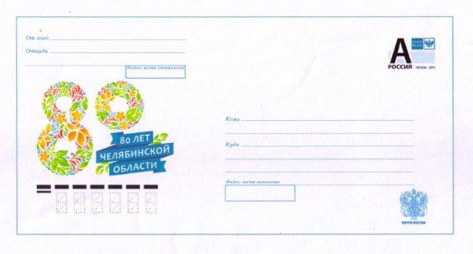
Конверты выпущены по инициативе УФПС Челябинской области при содействии областной администрации. Художественный сюжет, изображенный на конверте, радует яркими красками: цифра 80 напоминает праздничные букеты. Красочный конверт меняет привычное представление о регионе, как о сугубо индустриальном, представляя Челябинскую область цветущим краем. Поздравления с юбилеем в таких конвертах разлетятся по городам России и всего мира.

Slide 11
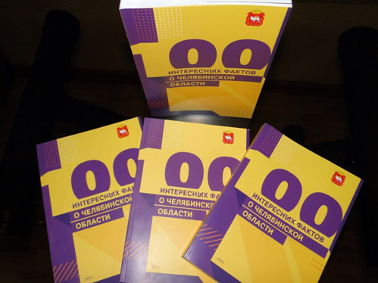
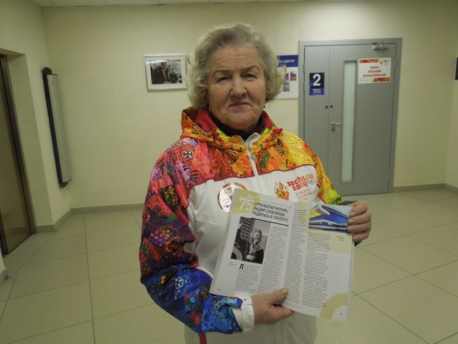
Первой обладательницей книги "100 интересных фактов о Челябинской области" стала четырехкратная олимпийская чемпионка Лидия Скобликова, одна из героинь этого издания.
На фото Лидия Павловна за несколько минут до торжественного зажжения Олимпийского Огня в Челябинске.

Slide 12
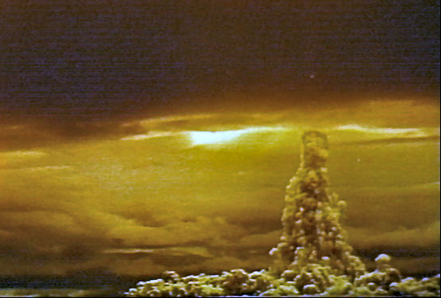
В Челябинской области было создано самое мощное оружие за всю историю человечества. Если конкретнее, то родиной крупнейшей в мире термоядерной бомбы является г.Снежинск

Slide 13
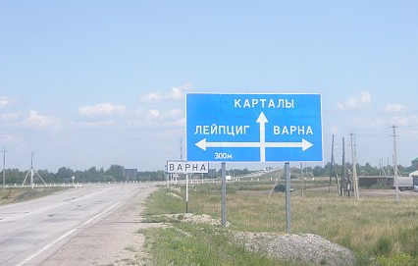
Про "Маленькую Европу" XIX века в Челябинской области
и мировой рекорд
  Забавно, но Челябинская область, большая часть которой располагается в Азии, является самым… «европейским» регионом России. Дело в том, что на Южном Урале находятся больше 20 (!) населенных пунктов, названных в честь городов европейского континента. Это, кстати, также и мировой рекорд.

Slide 14
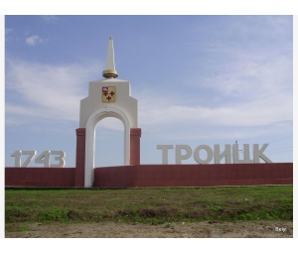
Самое солнечное место в области – город Троицк
(2218 солнечных часов в году, больше, чем в Сочи).

Slide 15
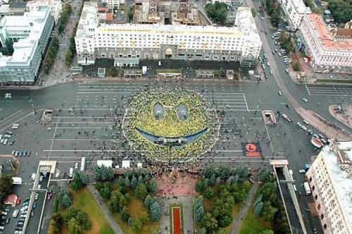

Slide 16
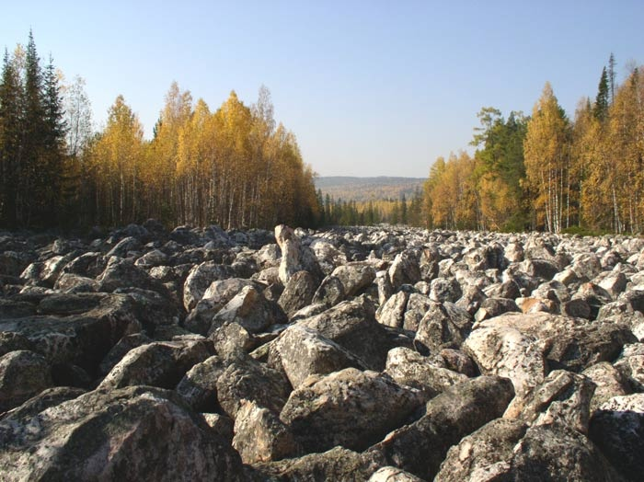
В Челябинской области находится самая крупная в мире каменная река. А точнее – хаотичное нагромождение огромных камней-валунов, напоминающее русло реки. Длина ее более 6 километров, а ширина достигает 700 метров. «Течет» эта «река» – в окрестностях Златоуста, национальном парке Таганай.

